Slide 1



ZX***学院项目商业计划书

Slide 2

目录
CONTENTS
01
02
03
业务介绍
商业模式
市场分析
04
发展计划
05
06
团队保障
风险控制

Slide 3
业务介绍
业务介绍
核心能力
办学成果

Slide 4
1.1业务介绍
主要业务：为应用型本科及高职院校提供学历教育运营服务及相关教育装备产品的销售。
使命与定位
学历教育运营服务主要是以“产业学院”建设为核心。“产业学院”的模式是通过与国内高校合作，建立共建共管的二级学院，公司负责为合作设立的“产业学院”提供包括教学管理、专业建设、课程体系、师资建设、学生实习实训、就业等一揽子的教育运营服务。
发展职业教育，满足产业人才需求作为企业使命；定位是成为契合产业人才需求的职业教育集团，成为中国职业教育改革与创新的领导者。
教育装备产品的销售主要是根据学院实训教学的需求提供相关的教育装备产品，产品形态包括基础硬件、仿真软件系统、平台系统、课程、教案等。同时可根据客户需求，按需提供组合产品方案，为客户的实训教学提供高水准的、符合行业发展现状的教学环境。

Slide 5
1.2核心能力
行业人才标准转换教学资源能力：依据行业技术标准、用人标准，组织教育专家与企业专家，携手教学名师，将产业项目经验转换为教学能力，研究指定符合国内外教育发展趋势的人才培养体系。针对应用型人才培养存在的关键问题，提供整体实施方案、研制了标准化教育产品、师资培训、培养方案、课程案例教学等规范化的管理，形成鲜明的办学特色。
产品与研发能力：研发项目式教学系统作为产教融合教学工具、内容、教学运营管理方式，在保障教学质量的前提下提升教学效率，降低教学成本，打造成为核心竞争力。培养大量专业教师队伍，将传统教学模式调整为项目教学模式，提高学生学习兴趣与效果，降低教学难度，提高专业度与标准化，有效支撑整体招生、教学、就业保障并降低运营成本。具备大规模承接教学实施及教学管理能力。
销售管理体系：多年积累并演进的产业学院谈判经验形成销售门槛。
产教融合
标准化管理
持续研发
基地建设
产教融合的能力，引进产业标准并转换成教学内容的能力。
标准化管理的能力，统一标准化教学以及运营管理的能力。
持续研发的能力
建设大型基地的能力，具备政府合作共建基地经验，建设集实习、实训、就业、师资集中调配功能的综合性基地。

Slide 6

1.3办学成果
40所+
产业学院/专业共建项目
吉林
2万+
河北
在校生
山东
陕西
河南
江苏
就业成果
四川
重庆
湖北
100%就业率
97%就业满意度
81.3%对口就业率
云南
广东
教科研成果
50+国家级省级项目
200+学科竞赛
50+著作教材

Slide 7
商业模式
ZX***学院
合作模式

Slide 8

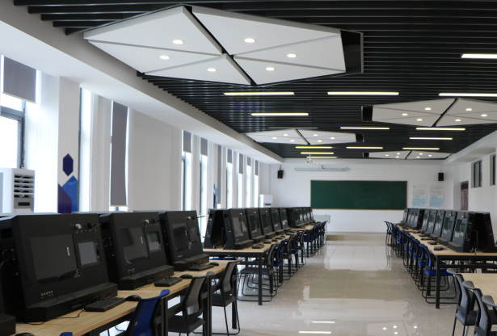

2.1ZX***学院
项目
性质
项目
定位
项目
目标
隶属合作院校的二级学院，轻资产产业学院
校企双方共建共管的运营模式
全方位的产教融合，校企深度合作
利用项目式教学系统对产业学院进行“轻交付”
以产业带教育，以教育促产业
注重学历教育+职业技能认证
侧重职业教育（应用型本科、高职院校）
融聚职业教育、国际化、双创为一体
产教融合，打造国内一流的集成电路、微电子等专业
建设100%双师型师资队伍
支持国际工程教育认证，与国际接轨
支持半导体及集成电路战略性新兴产业的发展

Slide 9



2.2合作模式
打造共建、共管、共赢的轻资产产业学院（ZX***学院）
鼎利教育
ZX***学院
合作院校
整体规划与设计
专业设置，人才培养方案制定
运营管理体系，教学资源及教学平台输出
师资培训
教学、实习实训实施(35%以内)
产业就业服务、创新创业教育
联合研发
管理模式：校企共建工作小组
实行校企工作小组领导下
的院长负责制。
专业规模：3-4个专业
合作规模：300人/届
服务费：2,000元/生·学年（由合作院校支付企业方）
合作期限：5-7年
作为办学主体，统一管理学院党政工作和教师编制
负责教务、学籍、学工、行政、后勤等管理
招生指标划拨
教学实施（65%以上）
实验室配套
ZX***科技
用人标准
项目案例资源
产品与技术支持、培训支持
售前、售后服务
实习实训与就业支持
联合研发
各方优势互补，形成校企命运共同体！

Slide 10
市场分析
市场规模
行业痛点
产业需求
政策背景

Slide 11
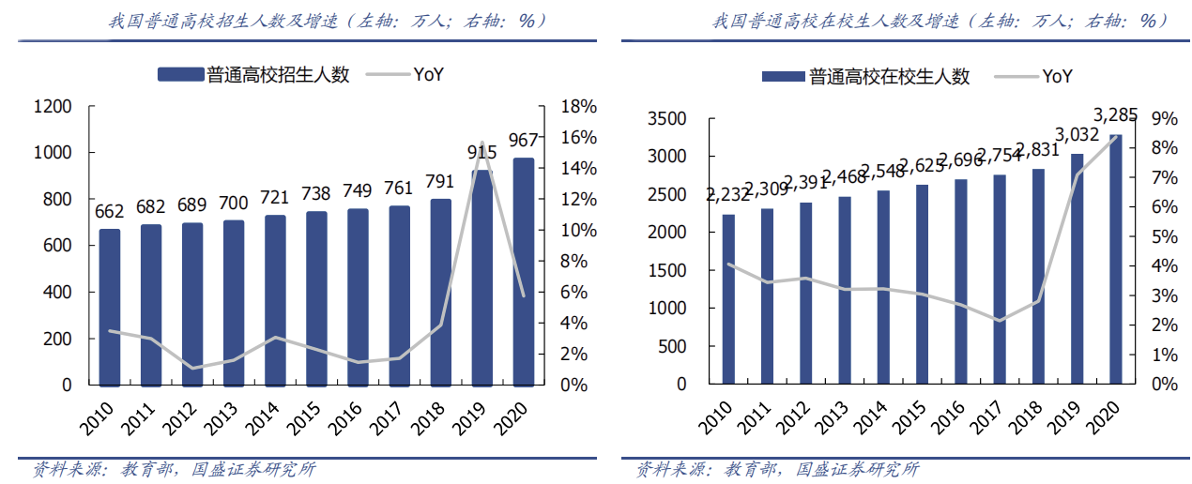
3.1市场规模
2020年高校招生达到967万人，在校生数量达到3,285万人。

Slide 12

3.2行业痛点
--应用型高校发展需解决的问题
人才培养模式亟需创新
产教融合不深入，人才培养方案、课程体系、方式方法、保障机制缺乏创新，不符合人才培养定位和专业建设新标准
专业建设质量亟待提升
专业设置偏传统，落后行业产业新技术
专业结构单一，未对接产业链实现多专业融合
校企合作开发课程不足
行业企业未能深度参与教材编制和课程建设
缺乏高质量校企合作课程、教材和工程案例集
实习实训基地建设偏弱
实践环境建设以教仪实验室为主
未构建基于产业需求和创新发展的实践教学和实训实习环境
未搭建产学研服务平台
校企资源整合差，产业技术创新关键问题协同创新开展不够
科教不融合，科研与人才培养互动不足
教师队伍水平不高
校企人才双向流动机制不灵活
教师从高校到高校，不懂产业，不了解行业，缺乏产业工程经验
管理机制体制不灵活
政、企、行、校多元主体协同不充分，治理模式单一
教育链、创新链、产业链融合性差，无自我造血功能

Slide 13
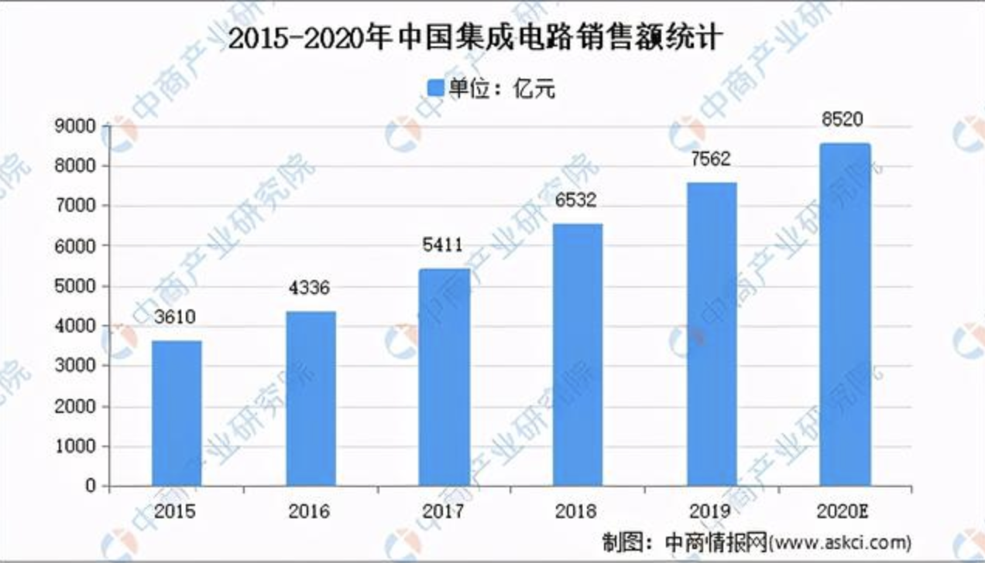
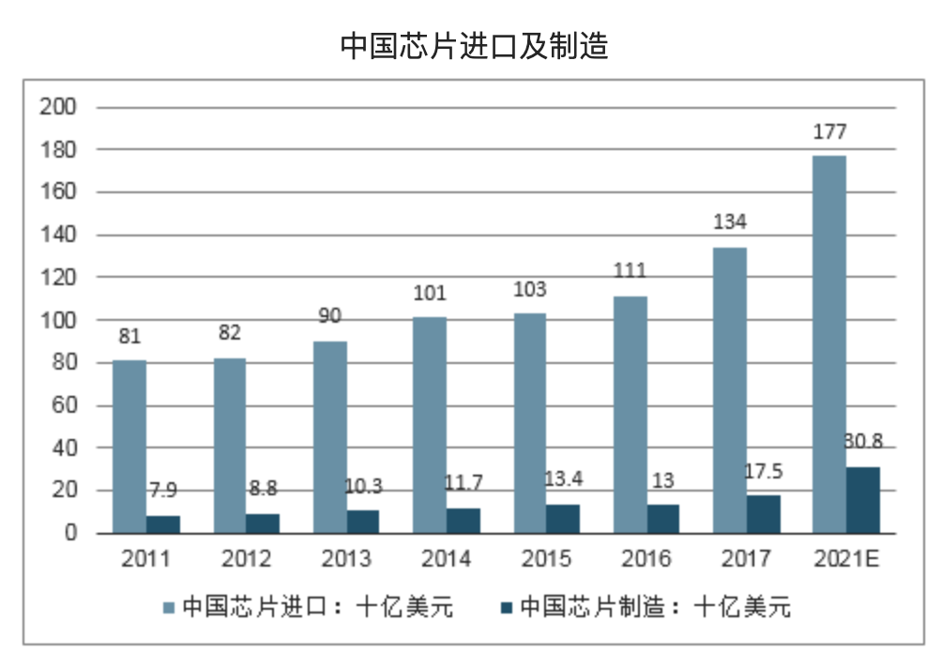
3.3产业需求
在中美贸易摩擦背景下，突破 “卡脖子”技术势在必行，促使我方在半导体、通信、计算机等相关高端制造产业的国产替代方面和中国制造2025进程加快。
我国集成电路行业市场规模近年来快速增长，2015年到2019年复合增长率达19.62%，未来我国集成电路行业的市场规模仍将以较快的速度增长。
我国的模拟集成电路产品约占世界产量的45%，而我国的模拟芯片产量仅占世界份额的10%左右，模拟芯片国产化率不足1%。中国模拟芯片未来进步空间巨大！
《中国集成电路产业人才白皮书（2019—2020年版）》预测到2022年全行业人才需求在74.45万人，人才需求缺口达34万人以上。人才问题已经成为制约我国集成电路产业发展尤其是芯片业自主创新发展的瓶颈。
白皮书指出，我国集成电路产业存在的问题：
我国领军和高端人才紧缺，对人才吸引力不足。
我国人才培养师资和实训条件支撑不足，产教融合有待增强。
我国集成电路企业间挖角现象普遍，导致人才流动频繁。
我国对智力资本的重视程度不足，科研人员活力有待激发。

Slide 14
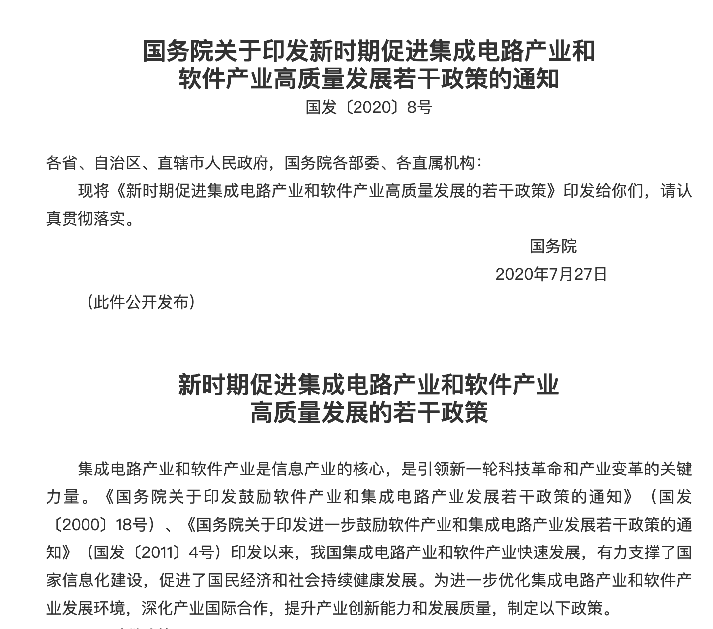
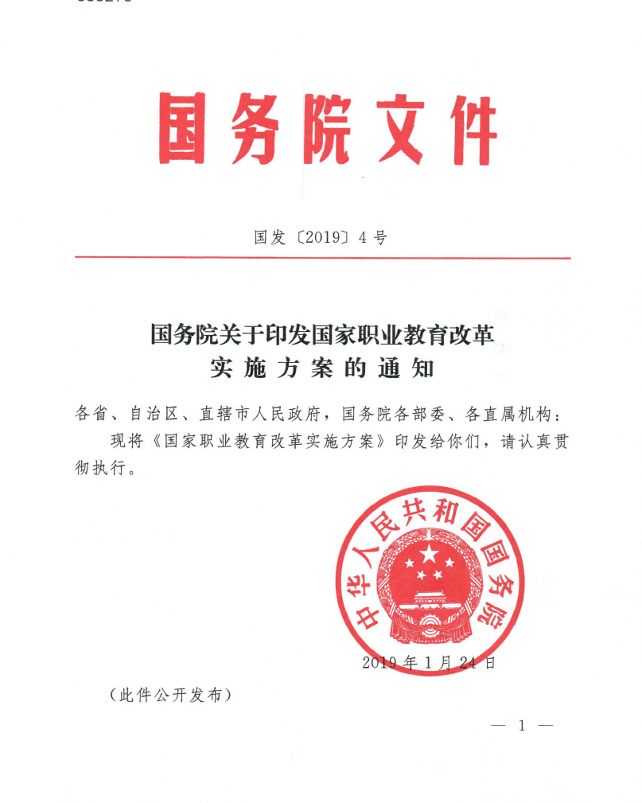
3.4政策背景
--国家发展战略需要
职业教育大规模改革与奋进的号角已经吹响！
2010年7月，《国家中长期教育改革和发展规划纲要（2010-2020年）》
2014年6月，国务院印发《国务院关于加快发展现代职业教育的决定》
2014年6月，教育部等六部印发《现代职业教育体系建设规划（2014-2020年）》
2014年6月：国务院印发《国家集成电路产业发展推进纲要》，加快建设示范性微电子学院。
2016年5月：教育部等七部门提出《关于加强集成电路人才培养的意见》，推进产学研融合协同育人。
2017年11月：十九大报告明确提出“深化产教融合校企合作”
2017年12月：国务院颁布《关于深化产教融合若干意见》
2018年 1月：教育部联合六部委颁布《职业学校校企合作促进办法》
2019年 2月：国务院印发《国家职业教育改革实施方案》
2019年 2月：中共中央、国务院印发《中国教育现代化2035》
2020年 8月：教育部、工信部印发《现代产业学院建设指南（试行）》
2020年8月：国务院印发《新时期促进集成电路产业和软件产业高质量发展的若干政策》，鼓励有条件的高校采取与集成电路企业合作的方式，加快推进示范性微电子学院建设。
2020年 9月：国务院九部委印发《职业教育提质培优行动计划（2020-2023）》
2021年1月：国务院学位委员会、教育部发布《关于设置“交叉学科”门类、“集成电路科学与工程”和“国家安全学”一级学科的通知》，促进集成电路人才培养。
2021年3月：政府工作报告“增强职业教育适应性，深化产教融合、校企合作”
Notes:
截止2020年，中共中央、国务院、教育部、人社部等部门批准了一系列职业教育重磅文件。从这些文件中，我们可以看到国家对于职业教育的高度重视和精心部署。无论是部署方向还是发布新规，抑或是建章立制，职业教育大规模改革与奋进的号角已经吹响！

Slide 15
发展规划

Slide 16
4.1发展规划
--发展目标
总体目标：
2022-2024年打造100所ZX***学院
2022年新增20所，2023年新增30所，2024年新增50所。
面向3、4线城市的高职院校及应用型本科院校，围绕集成电路产业的相关专业，提供“好老师、好课程”，让学生享受优质教育资源。
每院校开设3-4个专业，300人/届，教学服务费2,000元/人，投入60-80万/学院（6台服务器，500-600平方面积工位，ZX***学院软文化建设。）

Slide 17
4.2发展规划
--收益预测
100所
10万+
1.8亿+
0.5亿+
ZX***学院
学生人数
稳定期收入
稳定期利润
时间 | 2022 | 2023 | 2024 | 2025 | 2026 | 2027
ZX***学院数量 | 20 | 50 | 100 | 100 | 100 | 100
在校生人数 | 6,000 | 21,000 | 51,000 | 78,000 | 97,500 | 105,000
其中：专科 | 3,000 | 10,500 | 25,500 | 37,500 | 45,000 | 45,000
本科 | 3,000 | 10,500 | 25,500 | 40,500 | 52,500 | 60,000
收入（万元） | 377 | 2,075 | 5,849 | 11,321 | 15,943 | 18,868
其中：专科 | 189 | 1,038 | 2,925 | 5,566 | 7,547 | 8,491
本科 | 189 | 1,038 | 2,925 | 5,755 | 8,396 | 10,377
毛利（万元） | 87 | 554 | 1,771 | 3,771 | 5,798 | 7,131
其中：专科 | 39 | 256 | 829 | 1,740 | 2,573 | 3,009
本科 | 47 | 298 | 942 | 2,031 | 3,225 | 4,121
销售及管理费用（万元） | -400 | -550 | -850 | -1,130 | -1,590 | -1,890
税前利润（万元） | -313 | 4 | 921 | 2,641 | 4,208 | 5,241
Notes:
专科合作3届，本科4届，项目合作期满后续签

Slide 18
4.3发展规划
--现金流预测
单位：万元
时间 | 2022 | 2023 | 2024 | 2025 | 2026 | 2027
ZX***学院数量 | 20 | 50 | 100 | 100 | 100 | 100
资金流出 | -2,035 | -3,944 | -7,998 | -8,188 | -11,520 | -13,628
ZX***学院设施投入 | -1,400 | -2,100 | -3,500 | 0 | 0 | 0
ZX***学院运营成本 | -235 | -1,294 | -3,648 | -7,058 | -9,930 | -11,738
销售及管理费用 | -400 | -550 | -850 | -1,130 | -1,590 | -1,890
资金流入 | 960 | 3,600 | 9,000 | 14,520 | 18,720 | 20,700
ZX***学院服务回款 | 960 | 3,600 | 9,000 | 14,520 | 18,720 | 20,700
资金净额 | -1,075 | -344 | 1,002 | 6,332 | 7,200 | 7,072
注：ZX***学院服务回款按学年的服务款在当年回款80%，次年回款20%进行测算，一般情况下当年应回款100%，考虑部分学生贷款或欠费问题部分次年回款。

Slide 19
团队保障
组织架构
团队

Slide 20
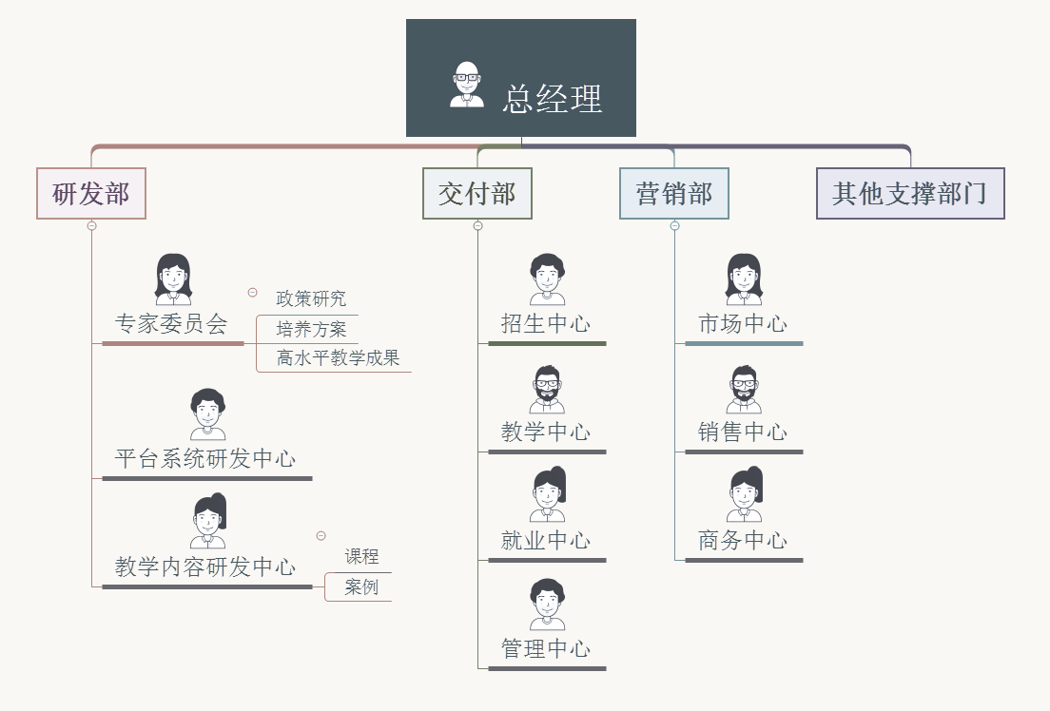
5.1组织架构

Slide 21





5.2团队保障
营销团队
具有丰富的民办/公办产业学院项目合作谈判经验，深刻理解产教融合人才培养模式，以及政府共建基地经验的营销团队。
交付团队
专家团队
建设了一支具有经营意识、项目管理能力的招生、教学、就业、运营管理经验的学院交付团队。团队各组成岗位都有明确的岗位职责和 KPI 考核指标，团队成员通过合 理分工和密切协作，共同实施高绩效的交付工作。
会同教育专家、教学名师、行业专家、技术专家和咨询专家， 构建了产业学院专家团队及管理机制，为供产业技术标准、用人标准、 专业建设、教学管理、师资培养、国际交流、创新创业等咨询和服务。
研发团队
双师型教师队伍
建设了一支既有产业技术又有教学经验并有志于投入教学事业的研发团队。研发团队既能将产业端真实项目、技术和标准融入专业课程建设， 又能研发出从教学的角度满足高校需求的课程资源，为培养对接产业、对标岗位的高素质人才保驾护航
知识和能力结构合理、具有完整育人功能 的合作式“双师双能型”教学团队。
团队保障

Slide 22
风险控制

Slide 23
6.1风险控制
风控机制
C
通过设立合资公司，承担有限责任。
对合作院校提前尽调，标准化投前投后管理。
经营风险控制
B
暂无政策风险（政策大力支持）
运营风险低（鼎利教育多年成功的教育经验及运营能力）
团队风险较低（师资储备资源池，及时对接新成立的学院）
财务风险低，协议签订后再进行资源投入
A
投入与退出机制
如成立合资公司，双方根据持股比例进行投入，退出则通过股权转让方式退出。
如不成立合资公司，开展三方合作，根据与院校签订的协议保障投入和退出。

Slide 24
附：推进计划
2021年5月下旬
正式协议签订后，根据协议约定双方履行相应的权利和义务，如双方分工合作拓展ZX***学院等。
04
合作实施
2021年5月上旬
针对双方的合作细节进行沟通确认，并推动正式协议的签订。
03
2021年4月
合作协议签订
双方洽谈并确认合作方式（如是否成立合资公司等） ， 签订战略合作协议。
02
合作模式确认
2021年3月
01
双方沟通确认合作意向。
合作意向确认

Slide 25
中国现代职业教育
改革与创新的领导者

